Slide 1

三步优化的图像引导非局部密集匹配
IMAGE-GUIDED NON-LOCAL DENSE MATCHING WITH THREE-STEPS OPTIMIZATION
报告人： 董泽华
日 期： 2022.06.12
[1] Xu Huang, Yongjun Zhang, and Zhaoxi Yue. Image-guided non-local dense matching with three-steps optimization. ISPRS Congress 2016.

Slide 2
ABSTRACT
本文介绍了一种新的图像引导非局部密集匹配算法，重点解决了以下问题
减小立体对中垂直视差对代价计算的影响;
在视差变化较大的均匀强度区域保证密集匹配的性能;
限制从深度不连续区域传播的不准确代价;
保证同一区域内两个像素之间的路径是连通的;
定义了视差插值时可靠像素与不可靠像素之间的代价传播函数。
本文将人口普查直方图（Census histogram）和改进的梯度方向直方图（histogram of oriented gradient (HOG)）作为代价度量，并基于新的迭代非局部匹配方法和半全局匹配方法（SGM）对其进行聚合。
定义了新的有效像素和无效像素之间的代价传播规则，以改善视差插值结果。

Slide 3
INTRODUCTION: Review of previous work
图像辐射
在图像辐射条件较好的情况下，采用绝对差(AD)、Birchfield和Tomasi的不敏感度量(BT)或梯度度量都可以获得准确的匹配结果(Meiet et al, 2011)。
当图像辐射变化时，基于零的归一化交叉相关(ZNCC)和归一化梯度(Zhou和Boulanger, 2012)经常被用来补偿对应之间的线性辐射失真，而Census(Zabih和Woodfill, 2005;Jiao等，2014;Kordelas等人，2015)、互信息(Paul等人，1997)和图像辐射校正(Jung等人，2013)对非线性辐射畸变不敏感。
Hirschmuller评估了流行的代价计算方法，并得出结论，Census和互信息措施可以在不同的辐射条件下取得最佳匹配结果(Hirschmueller和Scharstein, 2009)。
垂直视差
除了图像辐射之外，代价计算还受到极外立体图像的垂直视差的影响，在丰富的纹理区域，中心像素的强度分布可能与对应像素的强度分布不同，从而使得基于局部度量的对应代价计算可能不可靠。

Slide 4
INTRODUCTION: Review of previous work
立体匹配分类
根据代价聚合模式分为局部方法和全局方法，近年来，许多研究者成功地将局部方法发展为非局部方法。
由于局部方法和非局部方法本质上是图像引导的，全局方法或半全局方法(SGM)基于能量函数的最小化(Taniai et al, 2014;Yang等人，2009;Hirschmuller, 2008)。立体匹配方法也可分为图像引导方法和能量函数引导方法。
图像引导的立体匹配方法假设在支持窗内具有相似强度或均匀强度区域的所有像素具有相同的视差。代价聚合是由图像强度引导的。自2006年以来，局部方法如双边滤波(Yoon and Kweon, 2006)和图像引导滤波(He et al, 2013)取得了与全局方法相同的匹配结果。但是，局部方法需要先定义窗口大小。大窗口花费更多的时间进行代价聚合，而小窗口在无纹理的区域表现很差。
为了避免窗口的定义，提出了基于递归的非局部方法(Yang, 2015;Pham和Jeon, 2013;Cigla和Alantan, 2013;Sun等人，2014;Cheng等人，2015)，它与局部方法的不同之处在于，对于非局部方法，每个像素的代价聚合是由整个图像中剩余的像素来支持的。剩余像素的支持度取决于强度相似度和代价聚合路径。非局部方法在深度不连续区域或无纹理区域具有良好的速度和一致性差异。
然而，目前的方法都没有考虑到像素的强度可能相似，但相应的差异可能平滑或急剧变化。

Slide 5
INTRODUCTION: Review of previous work
图像引导匹配在深度不连续区域效果较好，能量函数引导匹配可以获得更鲁棒的匹配结果。如果两种方法结合使用，可以得到更精确的匹配结果。文献表明，局部方法与全局/SGM方法成功结合(Mei et al, 2011;Žbontar和LeCun, 2015;Mozerov和van de Weijer, 2015)。然而，将非局部方法与全局/SGM方法相结合尚未实现。
初始的视差图像经过代价聚合和视差计算后，仍然存在许多不匹配，必须通过异常点检测（outlier detection）来消除这些不匹配，如左右一致性检查和去除峰值。异常值检测可能会使某些视差图像失效，并可能导致视差图像出现空洞，然后需要插值得到密集的结果。
插值方法分为基于视差图像的插值方法和基于强度图像的插值方法。
基于视差图像的插值方法将无效的视差分为不匹配和遮挡。无效视差的插值是基于邻域有效像素(Mei等人，2011;Hirschmuller, 2008)。该方法速度快，对于较好的初始视差图像能获得较好的插值结果。但是，如果有效像素不足，插值结果会不理想。
强度图像引导插值假设相似强度的像素具有一致的视差(Yang, 2015)。将有效的视差从有效像素传播到强度相近的无效像素。虽然有效像素较少，但该方法仍能获得满意的插值结果。然而，在具有不一致视差的均匀强度区域，强度图像引导方法可能无效。取而代之的是，允许具有相似强度的像素的视差变化更合理。

Slide 6
INTRODUCTION: Contribution of this paper
本文提出了一种基于图像引导和能量函数引导相结合的三步优化图像引导的非局部稠密匹配方法。
INTS包括以下步骤：
(1)采用一种新的非局部方法来加强均匀亮度区域的代价传播；
(2)使用半全局匹配法(SGM)(Hirschmuller，2008)来保证纹理丰富区域的代价传播；
(3)使用一种新的图像引导内插方法对无效视差进行内插，从而得到最终的匹配结果。
本文贡献
对方向梯度(HOG)特征的直方图进行了改进，使其具有线性辐射不变性。将改进的HOG特征用于代价计算，这是首次将HOG特征用作代价度量，能够减少垂直视差对代价计算的影响。
提出了一种新的图像引导的非局部匹配方法，在均匀亮度区域的匹配过程中引入了惩罚项。提出了一种新的核函数，该核函数比高斯核函数具有更强的鲁棒性。从深度不连续区域传播的代价是有限的。新的代价传播路径可用，它可以保证同质像素之间路径的连通性。该方法可以避免不一致视差的均匀灰度区域的失配。
本文提出了一种新的强度图像引导内插方法。新方法定义了从有效像素到无效像素的新传播规则，提高了插值精度。

Slide 7

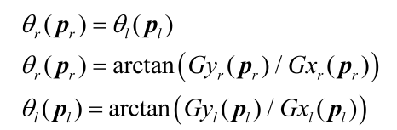
PROPOSED METHOD: Cost Computation
HOG是一种用于目标检测的众所周知的特征描述符，已成功地用于图像识别(Triggs和Rhone-Alps，2005)。
由于HOG能够准确地描述对象特征，因此它也被用作代价度量。然而，计算每个像素的完整HOG特征是非常耗时的。HOG特征也是辐射测量的变体，这可能由于辐射测量条件的变化而不可靠。
因此，本文提出了一种改进的HOG特征，该特征不仅速度快，而且具有线性辐射不变性。
本文假定辐射失真在一个很小的窗口内是线性的，例如3x3的邻域。线性辐射失真可以表示为以下方程：
其中， p_{l}和p_{r}分别表示左图像和右图像中的对应；当立体对是极线图像时，它们的水平坐标之间的关系是p_{rx}=p_{lx}-d，其中d表示视差；g_{l}和g_{r}分别表示对应的强度；c和t是线性辐射失真模型的系数。
平移因子t可以通过局部小窗口中的梯度计算来消除。本文使用的是Sobel算子。为了进一步消除比例因子c，梯度方向的计算如下：

Slide 8
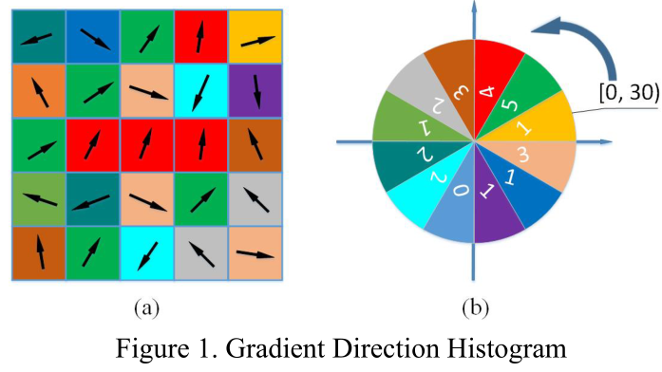
PROPOSED METHOD: Cost Computation
Gx_{l}(p_{l})和Gx_{r}(p_{r})分别表示p_{l}和p_{r}的水平梯度， Gy_{l}(p_{l})和Gy_{r}(p_{r})分别表示p_{l}和p_{r}的垂直梯度。θ_{l}(p_{l})和θ_{r}(p_{r})分别表示p_{l}和p_{r}的梯度方向，梯度方向是线性辐射不变性的指标，梯度方向的范围是[0, 360°]。
我们定义了以像素p为中心的WxW窗口作为基本描述单元（cell）。对单元格中的所有梯度方向进行计数，然后构建梯度方向直方图，如图1所示。
梯度方向的范围被划分为12个bin，每个bin的初始计数被设置为零。当单元格cell中的梯度方向属于某个bin时，将相应的计数加1。

Slide 9
PROPOSED METHOD: Cost Computation
图1(a)表示描述单元格cell，其中矩形表示单元格中的一个像素；箭头的方向表示梯度方向；像素的背景颜色与梯度方向直方图的方格一一对应。
图1(b)表示梯度方向直方图，其中每个柱中的数字表示相应的计数。
最后，每个bin中的计数除以用于归一化的单元格中的像素总和。根据归一化的梯度方向直方图，可以构造一个12 x1的矢量作为像素p的特征描述子，如公式(3)所示。
其中，b_{i}(i=0~11)表示归一化梯度方向直方图的每个bin中的值；以及V_{HOG}(p) 表示像素p的特征描述符。
与传统的HOG特征相比，改进的HOG在构造直方图的过程中忽略了梯度范数，使得改进的HOG具有线性辐射不变性。此外，传统的HOG需要将多个基本描述单元组合成一个块来构造更大的特征描述符。由于立体匹配的代价聚合步骤可以将邻域内的代价聚合在一起，因此改进的HOG只在单元级描述像素特征，而不是以块为单位描述像素特征，从而避免了重复计算。
本文将对应的HOG特征描述符之间的距离作为代价度量，如公式(4)所示。为了更准确地描述像素特征，本文将HOG和Census结合起来作为最终的代价度量，如公式(5)所示。

Slide 10
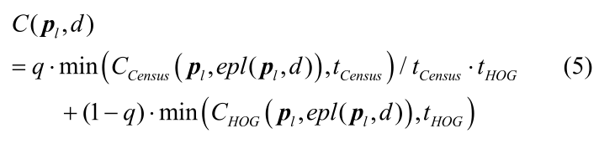
PROPOSED METHOD: Cost Computation
epl(p_{l}, d)表示具有视差d的像素p_{l}的可疑对应像素，即p_{r}=epl(p_{l}, d)；C_{HOG}(p_{l}, d)表示p_{l}和p_{r}像素的HOG代价度量；V_{HOG}^{r}(epl(p_{l}, d))表示右图p_{r}的HOG特征描述符。
C(p_{l}, d)表示视差为d的p_{l}的代价，C_{Census}表示Census指标计算的代价；C_{HOG}表示HOG指标计算的代价；t_{Census}, t_{HOG}表示截断阈值；q表示范围为[0, 1]的权重系数。为了使C_{Census}和C_{HOG}在相同的范围内，C_{Census}按t_{HOG}/t_{Census}进行缩放。
立体极线对中对应点的y坐标之差称为垂直视差。垂直视差会对代价计算产生不良影响，特别是在纹理丰富的区域。
HOG特征可以在一定程度上减小垂直视差的影响。除中心梯度外，每个梯度方向的计算都独立于HOG基本单元中的中心像素；因此，中心像素的垂直视差不会影响其他梯度方向的计算。
梯度方向直方图中的每个bin也具有30度范围。当垂直视差引起梯度方向变化时，只要变化不超过范围，HOG特征的计算不受影响。在3.1节中，讨论了具有垂直视差的立体极线图像的实验。

Slide 11
PROPOSED METHOD: Image-guided Non-local Matching
近年来提出了几种图像引导的非局部方法，其基本数学模型基本一致(Yang，2015；Pham和Jeon，2013；Cigla和Alantan，2013；Sun等人，2014；程等人，2015)：
其中L(p, d)表示当前路径在视差d处的像素p的聚合代价；r表示路径方向；C(p, d)表示视差d处的像素p的代价；p-1表示当前路径的前一个像素；T表示像素p和p-1的强度相似性，用来限制p和p-1之间的代价传播。
通常T通过高斯核函数进行计算：
T_{G}表示由高斯核函数计算的约束项T；g表示图像强度；σ表示平滑项。
在均匀强度区域，T值接近1，这意味着非局地方法迫使均匀区域的差异一致。这显然是不可能的，因为现实世界中无纹理区域的表面可能是不平坦的，因此相应的差异应该是不一致的。
为了解决不一致视差的无纹理区域的匹配问题，本文在公式(6)中引入了惩罚项P₁和P₂，如公式(8)所示。

Slide 12
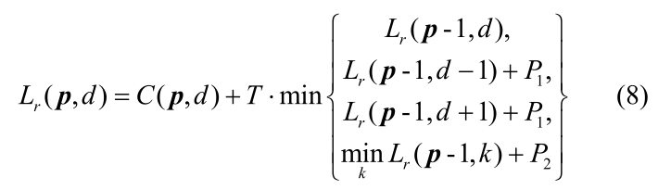
PROPOSED METHOD: Image-guided Non-local Matching
与公式(6)相比，公式(8)考虑了均匀强度区域的视差变化。当相邻视差平滑变化时，较低的惩罚P₁用于倾斜或弯曲的表面。当视差变化很大时，对深度不连续使用更大的惩罚P₂。
当像素p和p+1位于相同的均匀区域时，传统的非局部方法完全信任从p传播的代价，并增加了一个大的约束项T(p+1, p)。然而，由于深度不连续，从同一区域中的像素传播的代价可能是不可靠的。
如果代价度量窗口中的差异是不连续的(例如，物体边缘)，则代价计算是不可靠的。深度不连续区域周围像素的不适当代价是fattening问题的原因。本文提出了一种新的计算约束项T的方法，大大减少了fattening问题。
当代价从p传播到p+1时，分别计算像素p+1和前s+1个像素之间的图像强度的绝对差，如公式(9)所示。
如果每个差异都很小，则代价传播p是可靠的，并且增加了较大的T。否则，如果其中一个差异很大，则代价是不可靠的，因为代价可能会从深度不连续处传播。增加一个较小的T以减少传播。本文将s定义为所有实验中代价度量窗口的一半。

Slide 13
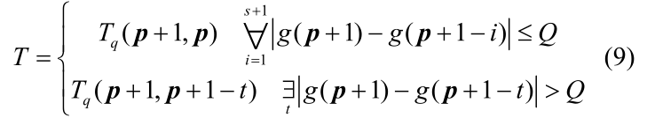

PROPOSED METHOD: Image-guided Non-local Matching
其中，符号 表示任意的，即沿着代价聚合路径的s+1个先前像素中的任何一个；符号 表示存在，即满足阈值条件的前s+1个像素中的至少存在一个。t由满足阈值条件的先前像素中的第一个决定。Q是强度差的阈值。T_{q}表示约束项T，它由基于二次的核函数计算。下面描述基于二次的核函数。
传统的图像引导方法采用高斯核函数来计算约束项T，如公式(7)所示。高斯核函数是一个递减函数，其绝对斜率也在递减。当强度差在零点附近略有变化时，具有较小平滑项σ的高斯函数值T_{G}将大大减小。事实上，同一区域的像素强度不可能完全相同。
为了加强在均匀强度区域的代价传播，传统方法选择较大的σ(σ =15~25)来获得较大的T(Yang，2015；Pham和Jeon，2013；Cigla和Alantan，2013；Sun等，2014；Cheng等，2015)。
但是，当代价在两个不同区域之间传播时，T可能仍然很大，有很大的σ，这可能会带来深度不连续上的不匹配。本文引入了一种新的基于二次项的核函数，其斜率在[0,2σ]范围内递增，如下：

Slide 14
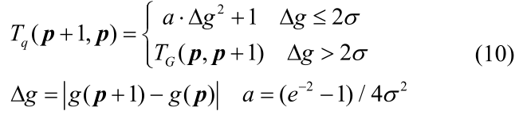
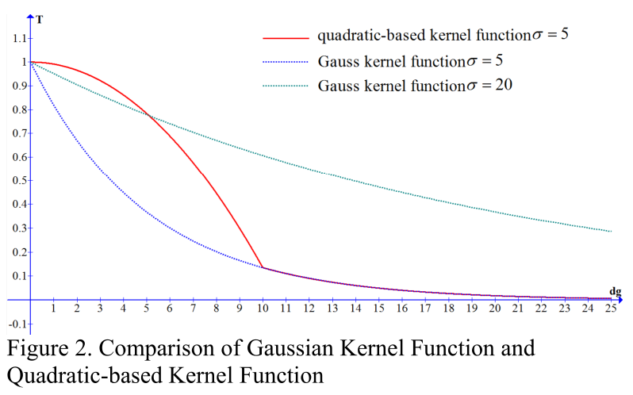
PROPOSED METHOD: Image-guided Non-local Matching
其中，T_{q}表示基于二次核函数的约束项T；a表示二次项的系数；以及σ表示平滑项。
基于二次的核函数的绝对斜率在范围[0, + ∞]内增加。当强度差稍有变化时，T的值仍然很大。当强度差变化较大时，T值急剧减小。T的范围是[0, 1]。
当强度差大于2σ时，为了使新的核函数满足范围，采用了高斯核函数。当σ分别等于5或20时，高斯核函数和基于二次的核函数的性能如图2所示。
在图2中，横轴表示强度差△g的绝对值；纵轴表示约束项T的值。
T_{q}(σ)定义为由基于二次的核函数计算的T的值。 T_{G}(σ)被定义为由高斯核函数计算的T的值。

Slide 15
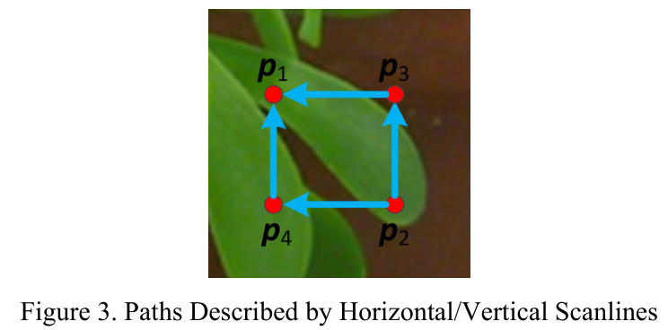
PROPOSED METHOD: Image-guided Non-local Matching
如图2，当σ=5时，基于二次的核函数可以以较小的强度差(△g≤5)获得较大的T_{q}(5)。然而，相应的高斯核函数值T_{G}(5)急剧下降。如果选择较大的平滑项σ(例如σ=20)，则当强度差△g较小时，高斯核函数可以获得较大的T_{G}(20) 。但这并不意味着当强度差很大(△g>10)时，相应的T_{G}(20)就会变小。
还值得注意的是，当强度差较小时(△g≤5) ，具有σ=5的基于二次的核函数值T_{q}(5)仍然大于具有σ=20的高斯核函数值T_{G}(20)，这表明了基于二次的核函数在小平滑项的σ情况下的稳健性。
非局部方法的匹配结果与代价聚合路径有关。本文将代价传播路径分为连通路径和非连通路径。如果从头到尾的所有像素都属于同一区域，则该路径称为连通路径；否则，称为未连接路径。好的代价聚合路径应该是连通路径。
大多数非局部法通过水平/垂直扫描线定义路径(Pham和Jeon，2013；Cigla和Alantan，2013；Sun等人，2014；Cheng等人，2015)。然而，由水平/垂直扫描线描述的路径可能是不连接的，即使起点和终点属于同一区域，如图3。

Slide 16

PROPOSED METHOD: Image-guided Non-local Matching
在图3中，红色圆圈表示像素；蓝色线条表示路径；箭头表示代价聚合的方向。像素p1和p2属于同一区域。像素p3和p4属于其他区域。如果将p2的代价传播到p1，则有两条路径：p2-p3-p1或p2-p4-p1。无论选择哪条路径，都无法避免穿过p1和p2区域之外的像素。因此，从p2到p1的支承很小，即路径是不相连的。
为了解决上述问题，本文提出了一种新的基于八个方向的代价聚合方法，该方法不仅包括水平/垂直方向，而且还包括四个对角方向。新方法需要两次迭代。在第一次迭代中，汇总来自八个方向的代价聚合结果，如下所示：
其中，L表示通过公式(8)计算的聚合代价；r表示路径方向，包括0°、45°、90°、135°、180°、225°、270°和315°；S表示八个方向的聚合代价之和。
在第一次迭代之后，对于每个像素，路径只存在于8个方向的扫描线上。在扫描线之外没有链接像素的路径。因此，将第一次迭代中的聚合结果S视为第二次迭代中的新代价，然后沿扫描线再次聚合新代价。最后，对8个方向的代价聚合结果进行求和。S²被定义为第二次迭代中的新聚合结果。经过两次迭代后，图像中任意两个像素之间存在路径。路径已连接或未连接。

Slide 17
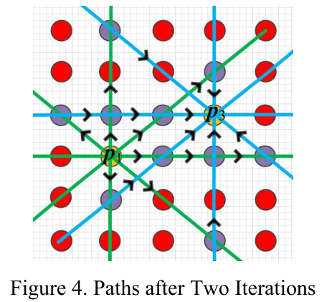
PROPOSED METHOD: Image-guided Non-local Matching
对于每个像素，最终代价聚合结果可能在大小上有很大差异，这将使得有必要对聚合结果S²进行归一化。经过两次迭代后，任意两个像素之间的路径如图4所示。
图4显示了代价从像素p1传播到p3的路径。圆圈代表像素；绿线代表p1的八条扫描线，蓝线代表p3的八条扫描线。代价传播的路径由两组扫描线的交点定义，用紫色圆圈表示；箭头表示代价传播的方向。从图4可以看出，基于八个方向的代价聚合方法可以为从p1到p3的代价传播提供多条路径，包括水平路径、垂直路径和对角路径。通常，这些路径中必须至少有一条是连接的；但也可能没有一条路径连接在环形区域或U形区域中。

Slide 18
PROPOSED METHOD: SGM based on Non-local Aggregated Cost
图像引导的非局部方法在强度均匀的区域表现较好，但在纹理区域匹配效果不佳，因为非局部方法没有考虑不同区域之间的代价传播。由于基于能量函数的匹配方法在纹理区域的匹配效果较好，因此该方法将两者结合起来。
首先，采用第2.2节中的非局部匹配方法。然后，将代价聚合结果S²作为新代价，并使用基于新代价的半全局方法(Hirschmuller，2008)来保证纹理区域的性能。最后，采用赢者通吃(WTA)策略获得初始视差图像，并采用左右一致性检查法剔除孤立点。

Slide 19

PROPOSED METHOD: Image-guided Disparity Interpolation
经过左右一致性检查后，初始视差图像中存在一些无效像素。为了达到更好的匹配效果，需要对这些无效像素进行内插。
为此，本文还提出了一种新的图像引导视差内插方法。在该方法中，将有效像素视为可靠像素，将无效像素视为不可靠像素。不可靠像素的视差由同一区域中的可靠像素进行内插。插值法类似于第2.2节中描述的非局部方法。首先，根据初始视差图像计算每个像素的代价，如公式(12)所示。
C(p, d)表示视差d处的像素p的代价；M⁰表示初始视差图像；以及t表示截断阈值。
然后，以类似于第2.2节中描述的非局部方法的方式汇总代价。与非局部方法不同，插值法充分利用可靠像素和不可靠像素来约束代价传播路径。该方法利用可靠像素和不可靠像素，定义了一个新的约束项T，如下所示。

Slide 20
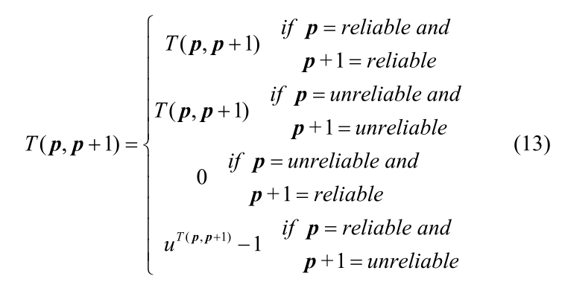
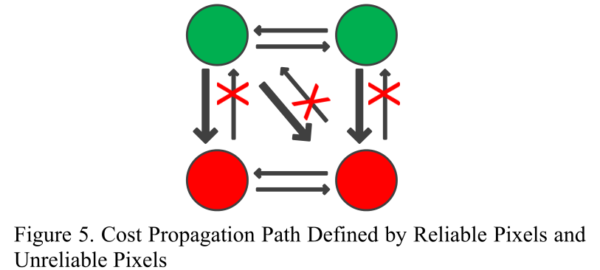
PROPOSED METHOD: Image-guided Disparity Interpolation
公式(13)表示当代价从p传播到p+1时T的值。当p和p+1都是可靠像素或不可靠像素时，T仍然由公式(10)计算。当p是不可靠的像素但p+1是可靠的像素时，T被设置为等于0，这切断了p和p+1之间的路径。当p是可靠的像素，而p+1是不可靠的像素时，T被指数函数加强，这鼓励从p到p+1的传播。通常，u的值应该大于2。代价传播期间的详细路径如图5所示。
在图5中，绿色圆圈表示可靠的像素；红色圆圈表示不可靠的像素；箭头表示代价传播的方向；线条表示代价传播路径；线条的粗细与T值相关。线条上的红叉表示禁止代价通过路径。在代价聚合之后，再次采用WTA策略来获得最终的视差图像。

Slide 21
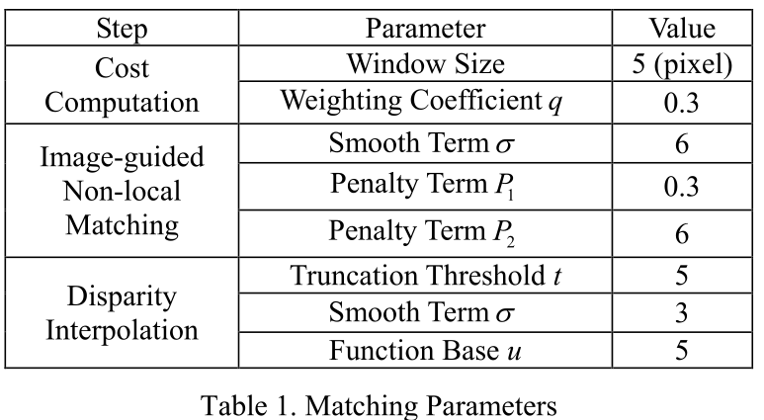
EXPERIMENTS
实验可分为五个部分：
(1)垂直视差的立体对实验；
(2)均匀强度区域视差不一致的立体对的实验；
(3)著名的Middlebury立体视觉数据集的实验；
(4)Kitti基准的实验；
(5)多伦多实际航空图像的实验。
第一个实验的目的是测试所提出的HOG度量在具有垂直视差的立体声对中的稳健性。
第二个实验比较了传统的非局部方法和提出的非局部方法。
第三个实验将提出的方法与最新的匹配方法进行了比较。
第四个实验在街景图像上测试了所提出的方法。
第五个实验验证了该方法在室外图像中的可靠性。
在这五个实验中，所有匹配参数都是固定的，如表1所示。

Slide 22
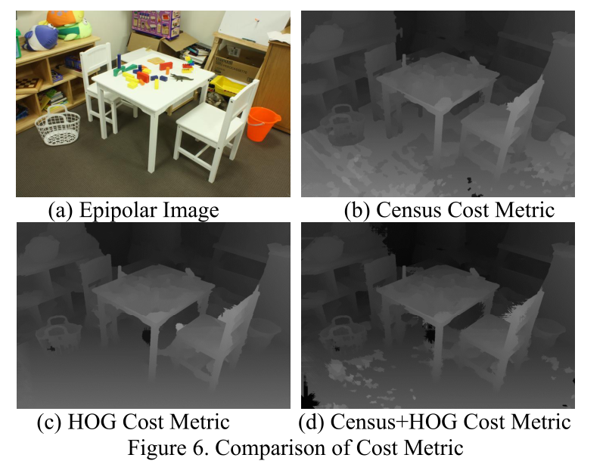
EXPERIMENTS: Epipolar Stereo Pair with Vertical Parallax Existing
本文选择了Middlebury Stereo Vision提供的PlayTable数据进行实验，如图6(a)所示。平均垂直视差为0.481像素，最大垂直视差为1.333像素。在建议的匹配方法中使用了Census、HOG以及Census和HOG代价指标的组合。图6(b)、图6(c)和图6(d)分别显示了相应的匹配结果。
对比图6(b)和图6(c)，发现了严重的不匹配，特别是在使用Census代价度量时的地板区域，这是由于地板区域具有丰富的精细纹理。因此，即使垂直视差很小， Census代价计算也可能出错。另一方面，HOG代价度量能够减少垂直视差的影响，可以达到更好的匹配结果。
图6(d)显示了Census和HOG相结合的结果。 Census的权重为0.3，如表1所示。
组合指标的匹配结果好于Census指标，但比HOG指标差。尽管Census指标对垂直视差很敏感，但它在具有非线性辐射失真的立体声对中表现良好。因此，在提出的新方法中使用了Census和HOG的组合度量。

Slide 23
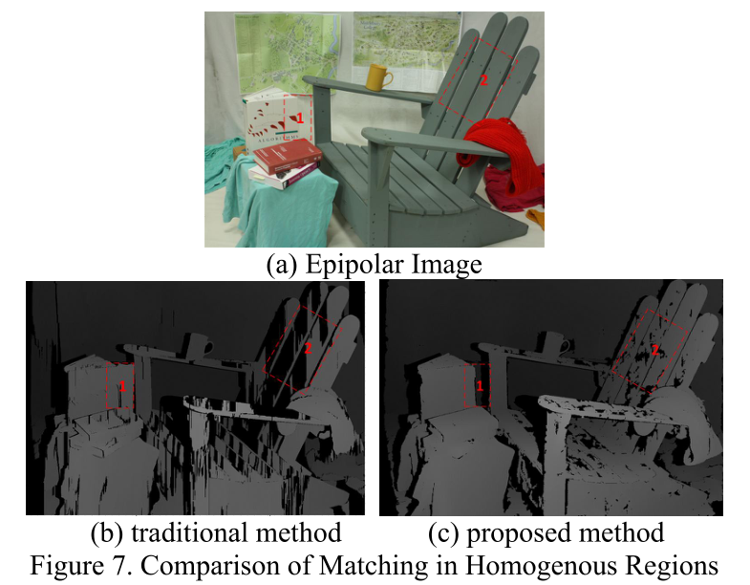
EXPERIMENTS: Epipolar Stereo Pair with Inconsistent Disparities in Homogenous Region
使用了Middlebury Stereo Vision提供的Adirondack数据，如图7(a)所示。红色矩形中的两个区域都是均匀的亮度区域。矩形1的视差变化剧烈，矩形2的视差变化平稳。图7(b)是传统非局部方法的结果(Cigla和Alantan，2013)。图7(c)是所提出的方法的结果。为了单独比较这两种方法的性能，只给出了初始的视差图像。
图7(b)清楚地显示了矩形1和矩形2的严重不匹配，如果它们的差异被强迫保持一致的话。该方法考虑了均匀亮度区域的视差变化，对图7(a)获得了较好的匹配结果。

Slide 24
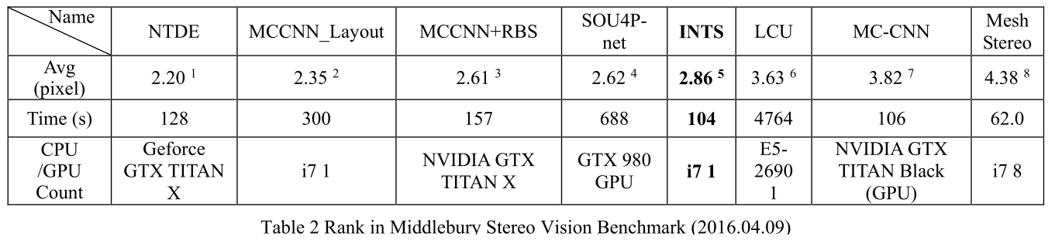
EXPERIMENTS: Test on Middlebury Stereo Vision Data Sets
像素的平均绝对误差是精度度量。所提方法的性能如表2所示，其中列出了Middlebury立体视觉基准中排名前8的算法的最终匹配结果。在表2中，第一行列出了每种算法的名称，第二行列出了一般平均绝对误差。中心数字代表匹配精度，上标数字代表排名。第三行列出了运行时间。第四行列出了运行环境。对应的单元由两部分组成：左侧表示处理器(CPU或GPU)，右侧表示用于运行算法的处理器核心数(串行或并行)。
从表2可以看出，截至2016-04-09年末，INTS方法的总体匹配精度在Middlebury立体声视觉中排名前五。INTS方法使用单个i7CPU内核进行匹配，平均运行时间为104s。尽管INTS没有明显优越的运行时间，但当所有运行时间都转换到相同的运行环境时，它比其他四个顶级方法更快。此外，第2.2节和第2.3节中八个方向的代价聚合是独立的，这将易于实施到并行处理以加速。

Slide 25
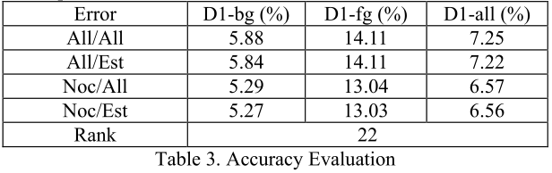
EXPERIMENTS: Test on KITTI Benchmark
INTS方法在Kitti提供的STEREO 2015数据集上进行了测试。如果视差小于3个像素，则认为该像素被正确估计。表3显示了INTS的性能。在表3中，D1表示第一帧中立体视差离群值的百分比；bg表示仅在背景区域上平均的离群值的百分比；fg表示仅在前景区域上平均的离群值的百分比；all表示在所有gt像素上平均的离群值的百分比。
从表3可以看出，使用INTS方法进行街景图像匹配时，只有大约7%的像素是离群值。INTS方法在前景区域表现较好，但在背景区域表现较差。这可能是由于背景区域景深较深造成的。
Kitti Benchmark的排名仅为第22位。排名不高有两个原因：1.没有使用光流信息，这已经被Kitti基准的顶级算法所使用；2.INTS方法在背景区域表现不佳。未来的工作将集中在如何提高背景区域的匹配结果上。

Slide 26
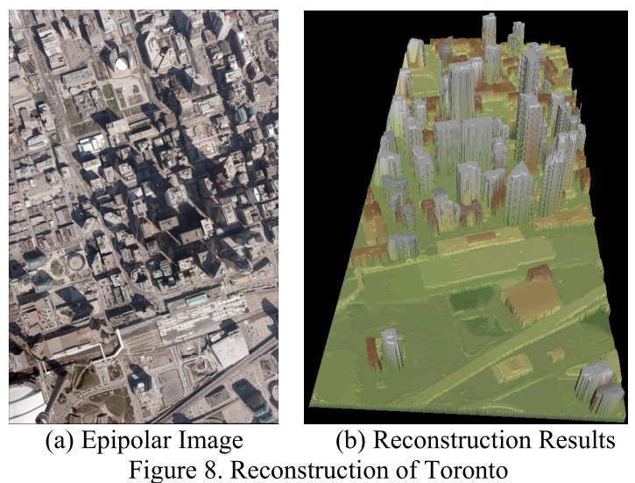
EXPERIMENTS: Test on Aerial Imagery of Toronto
本文将INTS方法应用于多伦多的航空图像，以测试匹配室外图像的性能，如图8(a)所示。这对立体对是由微软Vexel的UltraCam-D(UCD)相机捕捉到的。图像大小为7500x11500。为了检验匹配精度，用Optech机载激光扫描仪ALTMORION M捕获的相应的LiDAR点集作为控制信息，点密度约为6.0点/m2。匹配结果如图8(b)所示。
从图8(b)可以看出，INTS方法在城市地区可以达到良好的重建效果。遮挡区域和阴影区域确实存在，但高层建筑重建得很好。除了多伦多的航拍图像外，ISPRS还提供了相应的激光雷达点集，这些点集已经被严格配准。为了检验多伦多INT的实际匹配精度，将LiDAR点集作为真值，并将匹配点集与LiDAR点集进行比较。然而，一些离群点仍然保留在LiDAR点集中，一些LiDAR点位于图像中不可见的遮挡区域。因此，在比较之前，对LiDAR点集进行了过滤，以消除孤立点和遮挡点。然后，将滤波后的LiDAR点投影到极线立体对上，得到一系列的对应关系。

Slide 27
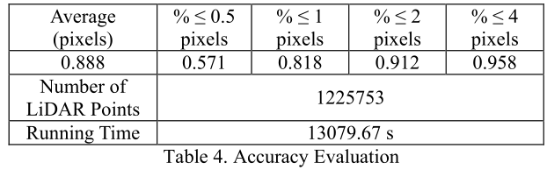
EXPERIMENTS: Test on Aerial Imagery of Toronto
最后，将密集匹配的差值与LiDAR点的差值进行比较，以评估INTS方法的性能。为了综合评价精度结果，选取了平均匹配精度、匹配精度低于0.5像素、1像素、2像素和4像素的像素百分比作为精度指标，如表4所示。
从表4可以看出，INTS的匹配点与LiDAR点非常相似。平均匹配精度仅为0.888像素。大多数点(57.1%)的匹配精度在0.5像素以下，这表明了INTS方法的稳健性。将匹配精度大于4个像素的点视为离群点，这不仅是INTS方法本身造成的，而且由于滤波方法不能保证完全消除LiDAR点集中的离群点和遮挡，所以也是由LiDAR点引起的。当只使用一个i7CPU内核时，运行时间很短。然而，并行处理有望极大地缩短运行时间。

Slide 28
CONCLUSION
提出了一种新的图像引导的非局部稠密匹配方法。首次将改进的HOG特征引入到代价计算中，减少了垂直视差的影响。提出了一种新的非局部代价聚合策略，保证了任意两个像素之间的路径是连通的。该方法考虑了均匀亮度区域的不同视差，引入了一种更稳健的核函数，并提出了一种新的视差内插方法，定义了新的传播规则以保证内插精度。
在基准图像和实际航空图像上的实验表明，INTS方法具有较好的匹配精度和可靠性。整型匹配是目前最先进的匹配方法之一。它的运行时间在目前只有一个CPU的情况下并不例外，但在未来的工作中，通过并行处理可以大大加快INTS的速度。

Slide 29

THANKS

